Slide 1



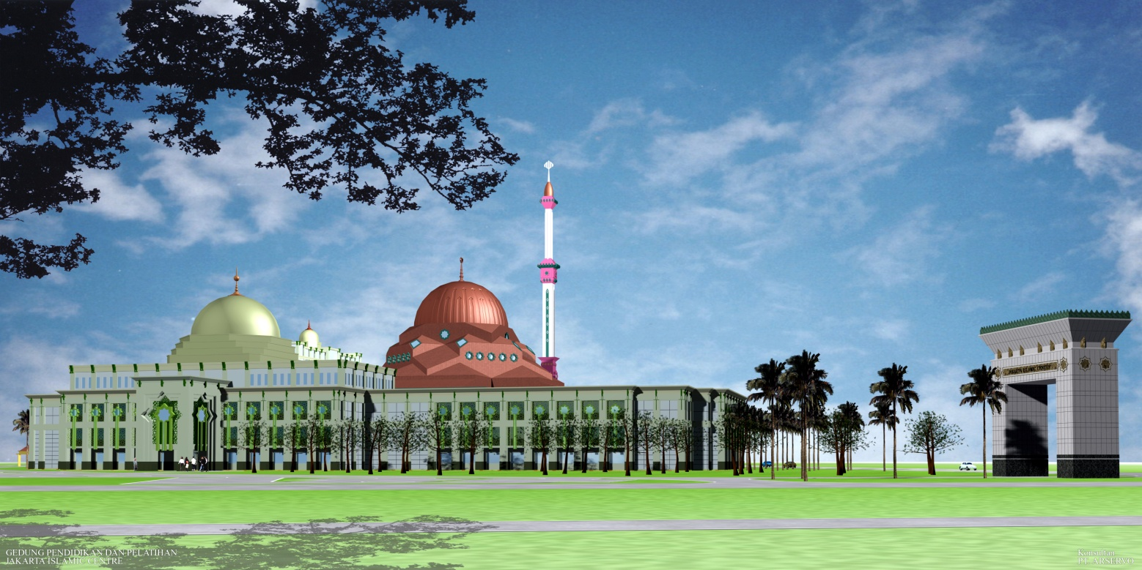
Jl. Kramat Jaya, Koja,
Jakarta Utara – 14320, INDONESIA
Telp. 021-441 3069 Fax. 4483 5349
Perkembangan PPPIJ/JIC

Slide 2



Mukaddimah
Dalam rangka pembinaan kemasyarakatan khususnya bagi umat Islam, Pemerintah Provinsi DKI Jakarta telah membentuk Pusat Pengkajian dan Pengembangan Islam Jakarta (Jakarta Islamic Centre) yang mewadahi berbagai kegiatan mental spiritual di bidang keagamaan Islam baik oleh Pemerintah Daerah, masyarakat dan pemangku kepentingan.
Peraturan Gubernur Prov. DKI Jakarta Nomor 49 Tahun 2011 tersebut tidak cukup memadai untuk mewadahi dan mendukung perkembangan kegiatan Lembaga Pusat Pengkajian dan Pengembangan Islam Jakarta (Jakarta Islamic Centre), khususnya dalam hal penguatan kelembagaan, keuangan, aset dan personil.
Berkenaan dengan keberlangsungan kegiatan Lembaga Pusat Pengkajian dan Pengembangan Islam Jakarta (Jakarta Islamic Centre) sekaligus untuk penyelesaian kendala yang ada serta melakukan tertib administrasi terkait kelembagaan, keuangan, aset dan personil, maka perlu ada peningkatan kebijakan dan wewenang dalam bentuk Peraturan Daerah.

Slide 3
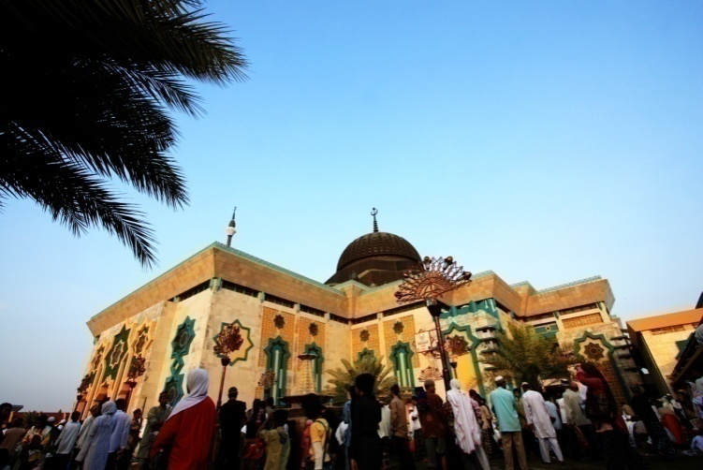
Kedudukan & Pendirian JIC
Nama resmi organisasi :
PUSAT PENGKAJIAN DAN PENGEMBANGAN ISLAM JAKARTA (JAKARTA ISLAMIC CENTRE)
Kedudukan :
ORGANISASI KWASI BENTUKAN PEMERINTAH PROVINSI DKI JAKARTA TERDIRI MASYARAKAT DAN SKPD
Pendirian :
Jakarta Islamic Centre dibentuk oleh Pemerintah Provinsi DKI Jakarta berdasarkan Keputusan Gubernur DKI Jakarta No. 99 Tahun 2003 tentang Pembentukan, Organisasi dan Tata Kerja Pusat Pengkajian dan Pengembangan Islam Jakarta (Jakarta Islamic Centre) pada tanggal 5 Desember 2003.

Slide 4
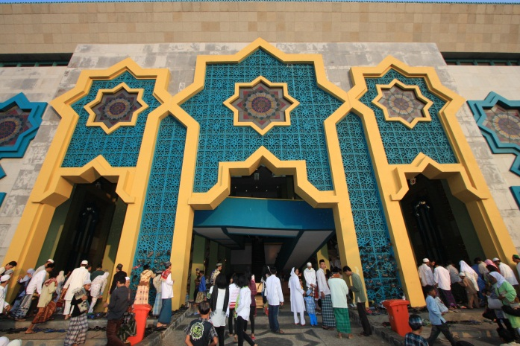
Dasar Hukum JIC Pra-Perda 11 Tahun 2014
KEPUTUSAN GUBERNUR
4008/073.541 |  | Penunjukan Penggunaan Gedung
99 | Tahun 2003 | Pembentukan Organisasi dan Tata Kerja JIC.
104 | Tahun 2003 | Pola Pengelolaan JIC.
28 | Tahun 2004 | Kualifikasi SDM JIC.
650 | Tahun 2004 | Pengangkatan Pembina JIC.
651 | Tahun 2004 | Pengangkatan Pengurus JIC.
2197 | Tahun 2004 | Renumerasi Pengurus. JIC.
2191 | Tahun 2005 | Pengangkatan Bapak Drs. H Solahudin Effendi, MM dan Dr. H. A Syafii Mufid, MA.
460 | Tahun 2007 | Penetapan JIC Sebagai Masjid Raya.
873 | Tahun 2009 | Caretaker Pengurus JIC.
 |  | Pengangkatan Pengurus JIC.
133 | Tahun 2010
440 | Tahun 2010 | Pengangkatan Pengurus JIC.
1885 | Tahun 2010 | Pengangkatan Pengurus JIC.
125 | Tahun 2013 | Pengangkatan Pengurus JIC.
1377 | Tahun 2013 | Pengangkatan Pengurus JIC.
PERATURAN GUBERNUR
49 | Tahun 2011 | Organisasi dan Tata Kerja Lembaga JIC.
INSTRUKSI GUBERNUR
43 | Tahun 2014 | Pemindahan Lembaga KODI, DMI dan MUI Provinsi DKI Jakarta.

Slide 5
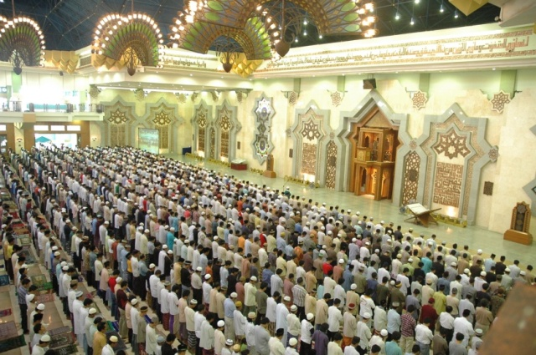
Menjadi
Pusat Peradaban Islam
Visi
Misi
1. Mewujudkan Pusat Pengembangan Sumberdaya Muslim, Pengkajian, Data dan Informasi serta Budaya Islam di Jakarta yang bertaraf Internasional.
2. Mewujudkan Pusat Pengembangan Islam Jakarta sebagai landmark dengan sosok fisik yang monumental, bernuansa Islami dimana Masjid sebagai sentrumnya.
TAKMIR MASJID.
PENGKAJIAN DAN PENDIDIKAN.
SOSIAL BUDAYA.
INFORMASI DAN KOMUNIKASI.
EKONOMI SYARIAH
SEKRETARIAT ( PNS ).
Bidang
Fungsi

Slide 6
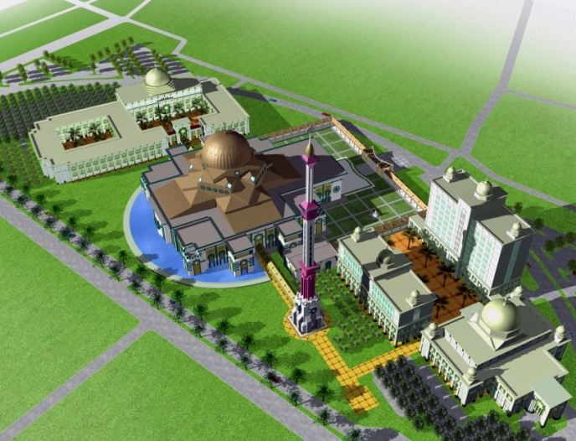
Master Plan Bangunan JIC
Jakarta Islamic Centre memiliki luas 10,9 Ha dan dikembangkan dengan MASTER PLAN DALAM SATU KESATUAN YANG UTUH yang terdiri dari tiga komplek bangunan, yakni:
MASJID, memiliki luas bangunan 14.625 M² di areal seluas 2,2 Ha, fasilitas untuk peribadatan.
GEDUNG SOSIAL BUDAYA, memiliki luas bangunan 13.551 M², terdiri dari tiga lantai fasilitas untuk kegiatan pendidikan dan latihan, sosial budaya dan informasi komunikasi.
GEDUNG WISMA (BISNIS CENTRE), luas bangunan 21.452 M², terdiri dari tiga unit bisnis yakni Hotel , Convention dan Perkantoran. Fasilitas ini sebagai pendukung kegiatan kemasjidan.

Slide 7
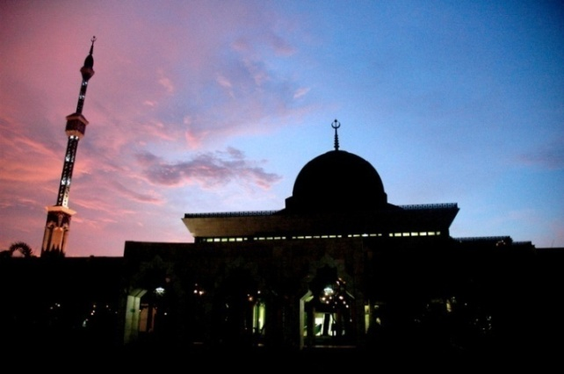
17 Tahun Pencapaian JIC
Masjid JIC ditetapkan sebagai salah satu dari 12 DESTINASI WISATA PESISIR JAKARTA UTARA.
Masjid JIC ditetapkan sebagai MASJID RAYA PROV. DKI JAKARTA berdasarkan Keputusan Gubernur DKI Jakarta No. 460 Tahun 2007
Jakarta Islamic Centre ditetapkan Forum Silaturahmi Islamic Centre/Masjid Raya se-Indonesia sebagai PROTOTYPE PENGEMBANGAN ISLAMIC CENTRE DI INDONESIA.
Perpustakaan JIC pada tahun 2009 ditetapkan oleh Kementerian Agama RI sebagai PERPUSTAKAAN MASJID DENGAN JUMLAH PENGUNJUNG TERBANYAK.
Menjadi INISIATOR FESTIVAL MAULID NUSANTARA yang merupakan EVENT TAHUNAN NASIONAL WISATA BUDAYA ISLAM PROVINSI-PROVINSI SE-INDONESIA.
Forum Silaturahmi Kemakmuran Masjid Serantau (FORSIMAS) mempercayakan JIC menjadi REGIONAL ISLAMIC CENTRE (RIC) sebagai SENTRA PENDIDIKAN MANAJEMEN MASJID ASIA TENGGARA
LEMBAGA-LEMBAGA KAJIAN DI DUNIA INTERNASIONAL sudah menjadikan JIC sebagai salah satu RUJUKAN DALAM MEMODERASI ISLAM DI INDONESIA sehingga seluruh aliran Islam dapat eksis di JIC.

Slide 8
Time Line REGULASI PPPIJ
  .: 15 MARET 2012, Rapat Penyusunan Naskah Akademik Perda JIC
  .: 6 NOVEMBER 2013, Sekda Prov. DKI Jakarta mengirimkan surat nomor 3423/-073.6 kepada Ketua Balegda DPRD Prov. DKI Jakarta perihal Usulan Program Legislasi Daerah Tahun 2014
  12 DESEMBER 2011, Rapat Koordinasi Persiapan Perumusan Perda tentang JIC oleh Biro Dikmental Prov. DKI Jakarta. Rapat ini menetapkan agar segera dilakukan persiapan-persiapan teknis untuk penyusunan Perda JIC.
4 JUNI 2009, Konsultasi status JIC dengan Konsultan Keuangan (Dra. Ellya Noorlisyati, CPA) yang merekomendasikan menjadi BLU
  .: 20 & 27 MARET 2012, Rapat Pembahasan Naskah Akademik Raperda JIC
April 2004, BP JIC mulai operasional.
  .: 5 & 11 APRIL 2012, Rapat Pembahasan Draft Raperda JIC
2004 ~ 2008
2009
2010
2011
2012
2013
2014
  .: 10 MEI 2012, FGD dengan Pakar untuk menguji Raperda JIC
22 JANUARI 2014, Penetapan Agenda Legislasi Daerah 2014.
TAHUN 2008, Perumusan Pedoman Organisasi, SOP dan Road Map penguatan payung hukum JIC.
  3 NOVEMBER 2009, Diskusi Sumbang Saran “Perspektif Jakarta Islamic Centre Masa Depan”, yang dihadiri oleh Asisten Kesmas, Kepala Biro Dikmental Prov. DKI Jakarta, para ulama dan pimpinan lembaga keagamaan Pemda Prov. DKI Jakarta dengan merekomendasikan agar dilakukan penguatan payung hukum JIC menjadi Perda Prov. DKI Jakarta.
9 MEI 2011, FGD Telaahan terhadap Pergub No. 49 tahun 2011.
  .: 14 MEI 2012, Sekda Prov. DKI Jakarta mengirimkan surat nomor 1073/-075.61 kepada Ketua Balegda DPRD Prov. DKI Jakarta perihal Usulan Pembahasan Raperda JIC
20 JUNI 2014, Pidato Gubernur Penyampaian Raperda JIC
20 JUNI 2014, Pemandangan Umum Fraksi atas Raperda JIC
  .: 26 JUNI 2012, Gubernur Prov. DKI Jakarta mengirimkan surat nomor 874/-075.61 kepada Ketua DPRD Prov. DKI Jakarta perihal Penyampaian Raperda JIC.
2 JULI 2014, Jawaban Gubernur atas Pemandangan Umum Fraksi atas Raperda JIC

Slide 9
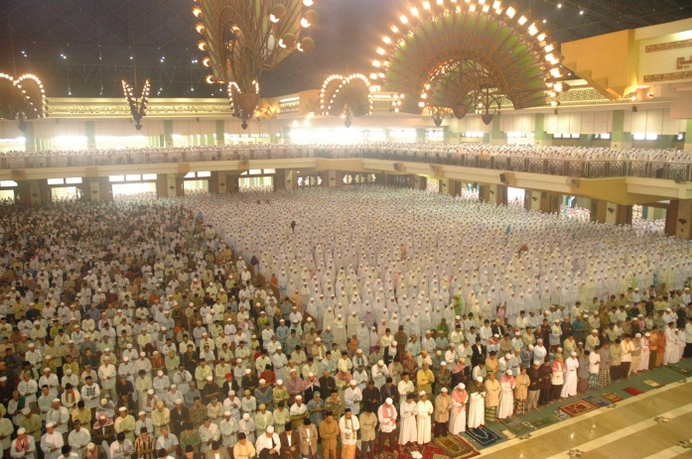
Analisis Kelembagaan PPPIJ
PERDA NOMOR 11 TAHUN 2014 tentang PPPIJ harus diselasarkan dengan :
Berdasarkan pasal 9 Undang-undang Nomor 23 Tahun 2014 tentang Pemerintah Daerah sebagaimana beberapa kali diubah terakhir dengan undang-undang Nomor 9 Tahun 2015
Peraturan Pemerintah Nomor 18 Tahun 2018 tentang Perangkat Daerah
Permendagri Nomor 97 Tahun 2016 tentang Perangkat Daerah Provinsi DKI Jakarta
Permendagri Nomor 12 Tahun 2017 tentang Pedoman Pembentukan dan Klasifikasi Cabang Dinas dan Unit Pelaksana Teknis Daerah

Slide 10
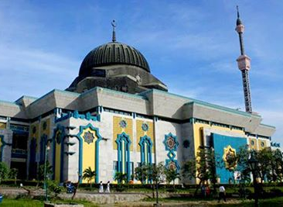
Analisis Kelembagaan PPPIJ
Materi PERDA Nomor 11 Tahun 2014 tentang PPPIJ yang perlu direvisi :
Pasal 5 : Pusat Pengkajian dan Pengembangan Islam Jakarta merupakan lembaga Pemerintah daerah yang terdiri dari unsur masyarakat disesuaikan dengan Peraturan Pemerintah Nomor 18 tahun 2018 tentang Perangkat Daaerah
Pasal 6 : usnur masyarakat sebagaimana dimaksud dalam pasal 5 merupakan pelaksana pengelolaan Pusat Pengkajian dan Pengembangan Islam dalam bentuk Badan Manajemen disesuaikan dengan Peraturan Pemerintah Nomor 18 tahun 2018 tentang Perangkat Daaerah
Pasal 7 ayat (1) Badan Manajemen Pengelola Pusat Pengkajian dan Pengembangan Islam Jakarta mempunyai kewenangan mengelola kawasan Jakarta Islamic center kemudian Pasal 7 ayat (2) untuk mendukung tugas dan fungsi Badan Manajemen, Pengelola Pusat Pengkajian dan Pengembangan Islam Jakarta dibantu oleh Sekretariat sebagai bagian Perangkat Daerah disesuaikan dengan Peraturan Pemerintah Nomor 27 Tahun 2014 tentang Pengelolaan Barang Milik Negara/Daerah dan Permedgari 97 tahun 2016 tentang Perangkat Daerah

Slide 11
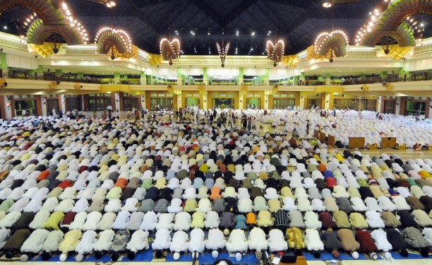
Analisis Kelembagaan PPPIJ
Materi PERDA Nomor 11 Tahun 2014 tentang PPPIJ yang perlu direvisi :
4. Pasal 23 ayat (2) : Sekretariat seabgaimana dimaksud pada ayat (1) dipimpin oleh seorang Kepala Sekretariat yang berkedudukan dibawah dan bertanggung jawab secarta teknis opersional kepada Kepala Badan Manajemen dan secara administrasi kepada Gubernur melalui Sekretaris Daerah perlud disesuaikan dengan Perturan Pemerintah tentang Perangkat Daerah dan Permendagri 97 tahun 2016 tentang Perangkat Daerah

Slide 12
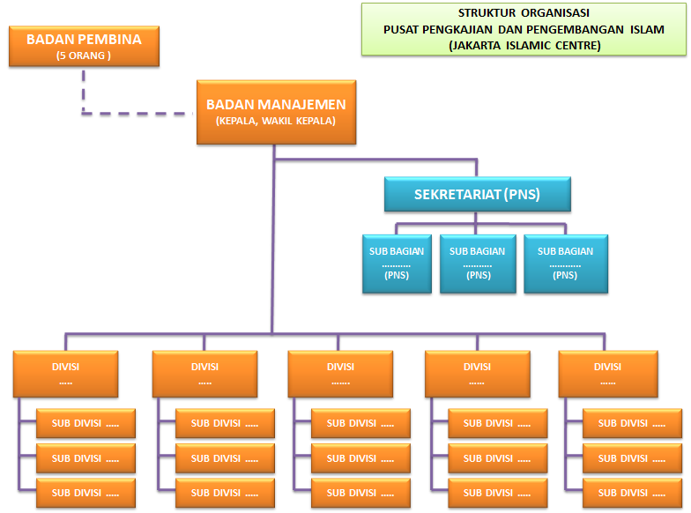

Slide 13

Penutup
Semoga Allah SWT meridhoi dan memberkahi kita semua serta membalas curahan pikiran dan perjuangan kita dengan balasan yang berlipat.
Amin Ya Rabbal’alamin.

Slide 14

PUSAT PENGKAJIAN DAN
PENGEMBANGAN ISLAM JAKARTA
(JAKARTA ISLAMIC CENTRE)
Jl. Kramat Jaya, Koja, Jakarta Utara, INDONESIA - 14260
Telp. 021-4413069, Fax. 021-44835349
Website: www.islamic-center.or.id
Email: info@islamic-center.or.id

